Slide 1
第7章 回溯法
第2讲 回溯法应用（1）

Slide 2
回溯法知识回顾
回溯法的算法思想
回溯法在问题的解空间树中，按深度优先策略，从根结点出发搜索解空间树。算法搜索至解空间树的任意一点时，先判断该结点是否包含问题的解。如果肯定不包含，则跳过对以该结点为根的子树的搜索，逐层向其祖先结点回溯；否则，进入该子树，继续按深度优先策略搜索。
解空间组织结构
子集树 排列树
常用剪枝函数
用约束函数在扩展结点处剪去不满足约束的子树；
用限界函数剪去得不到最优解的子树。

Slide 3
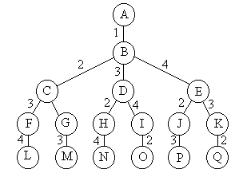
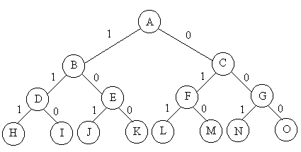
回溯法知识回顾
4.算法描述
void backtrack (int t)
{
if (t>n) output(x);
else
for (int i=0;i<=1;i++) {
x[t]=i;
if (constraint(t)&&bound(t))
backtrack(t+1); }
}
void backtrack (int t)
{ if (t>n) output(x);
else
for (int i=t;i<=n;i++) {
swap(x[t], x[i]);
if (constraint(t)&&bound(t))
backtrack(t+1);
swap(x[t], x[i]); }
}

Slide 4
7.2 装载问题
一、问题描述
有一批共n个集装箱要装上2艘载重量分别为c₁和c₂的轮船，其中集装箱i的重量为w_{i}，且
要求确定是否有一个合理的装载方案可将这n个集装箱装上这2艘轮船。如果有，找出一种装载方案。
容易证明，如果一个给定装载问题有解，则采用下面的策略可得到最优装载方案。
(1)首先将第一艘轮船尽可能装满；
(2)将剩余的集装箱装上第二艘轮船。
Notes:
例如，当n=3,c₁=c₂=50,且w=[10,40,40]时，可将集装箱1和集装箱2装上一艘轮船，而将集装箱3装在第二艘轮船；如果w=[20,40,40],则无法将这3个集装箱都装上轮船。

Slide 5
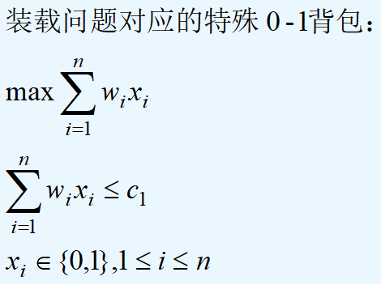
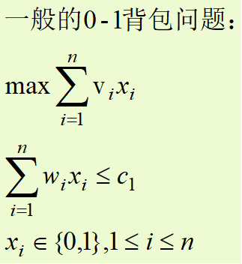
7.2 装载问题
二、问题转换
将第一艘轮船尽可能装满等价于选取全体集装箱的一个子集，使该子集中集装箱重量之和最接近第一艘轮船的载重量。
由此可知，装载问题等价于以下特殊的0-1背包问题。
Notes:
因此是一棵子集树。与0-1背包问题相同
max(w₁x₁+w₂x₂+...+w_{i}x_{i})
(w₁x₁+w₂x₂+...+w_{i}x_{i})<= c₁;
x_{i} ∈{0,1},1<=i<=n

Slide 6
7.2 装载问题
可行性约束函数：
引入cw记当前的装载重量，如第j层节点Z的载重为cw=(w₁x₁+w₂x₂+...+w_{j-1}x_{j-1})，其左孩子节点的载重为：
当cw>c₁时，以节点Z为根的子树中所有节点都不满足约束条件，因而该子树中解均为不可行解，故可将该子树剪去。（该约束函数去除不可行解，得到所有可行解）
Notes:
用回溯法解装载问题时，用子集树表示其解空间显然是最合适的。
可行性约束函数可剪去不满足约束条件（(w₁x₁+w₂x₂+...+w_{i}x_{i})<= c₁）的子树。

Slide 7
7.2 装载问题
三、算法设计
template<class Type>
class Loading //定义类Loading
{
// maxLoading负责类Loading的私有变量的初始化
friend maxLoading(Type[], Type, int，int[]);
private: void Backtrack(int i); //Backtrack负责计算最优载重量 int n, //集装箱数目 *x, //当前解
*bestx; //当前最优解
Type *w, //集装箱重量数组 c, //第一艘船的容量 cw, //当前装载的重量 bestw; //目前最优装载的重量
};

Slide 8
7.2 装载问题
void Loading<Type> ::Backtrack(int i)
{ // 搜索第i层结点
if (i > n) { // 到达叶结点
if(cw>bestw) {bestw=cw;更新bestx;}
return; }
// 搜索子树
if (cw + w[i] <= c) {// 左子树
x[i] = 1;
cw += w[i];
backtrack(i + 1);
cw -= w[i]; }
x[i] = 0; // 右子树
backtrack(i + 1);
}
for(int j=1;j<=n;j++)
bestx[j]=x[j];

Slide 9
7.2 装载问题
template < class Type >
Type maxLoading(type w[], type c,
int n,)
loading <Type> X；
//初始化X
X.w=w; //集装箱重量数组
X.c=c; //第一艘船载重量
X.n=n；//集装箱数
X.bestw=0; //当前最优载重
X.cw=0;//当前载重量
X.r=0; //剩余集装箱重量
for (int i=1; i<=n; i++)
X.r +=w[i]
//计算最优载重量
X.Backtrack(1)；
return X.bestw； }
maxLoading调用函数Backtrack(1)实现对整个解空间的回溯搜索。
例：集装箱个数n=3, 第一艘船载重为c1=30,集装箱重量数组w=[16,15,15]。
初始状态：cw=0,bestw=0,i=1。

Slide 10
Backtrack(i)搜索子集树中第i层子树。类Loading的数据成员记录子集树中结点信息，以减少传给Backtrack的参数。
在算法Backtrack(i)中，当i＞n，算法搜索到了叶节点。被叶节点定义的解答有装载重量c w，它一定≤c，因为搜索不会移动到不可行的节点。
若 cw > bestw，则表示当前解优于最优解。目前最优解的值被更新。
当i≤n 时，当前扩展节点Z是子集树中的内部节点。它有两个孩子节点。左孩子表示x[i]=1 的情况，只有cw + w[i]≤c 时，才能移到这里。
当移动到左孩子时，cw 被置为cw+w[i]，且到达一个i+1层的节点。以该节点为根的子树被递归搜索。调用Backtrack (i+1)；
当搜索完成时，回到节点Z（第i层）。为了得到Z的cw值，需用当前的cw 值减去w[i]。Z的右子树还未搜索。既然这个子树表示x[i]=0的情况，所以无需进行可行性检查就可移动到该子树，因为一个可行节点的右孩子总是可行的。即执行Backtrack (i+1)；

Slide 11
7.2 装载问题
试画出以上实例的解空间树：n=3,c₁=30,w=[16,15,15]
A
E
B
F
I
C
J
K
D
G
H

Slide 12
7.2 装载问题
算法优化：引入上界函数：
设Z是解空间树第i层上的当前扩展结点。cw是当前载重量；bestw是当前最优载重量；r是剩余集装箱的重量，即
r 的初值为
定义上界函数为cw+r。在以Z为根的子树中任一叶结点所相应的载重量均不超过cw+r。因此，当cw+r<=bestw时，可将Z的右子树剪去。
Notes:
可以引入一个上界函数，用于剪去不含最优解的子树

Slide 13
void backtrack (int i)
{// 搜索第i层结点
if (i > n){ // 到达叶结点
if(cw>bestw) {更新最优解bestx,bestw;}
return; }
r -= w[i]; //向下一层时将物品i从r中去除
if (cw + w[i] <= c) {// 搜索左子树
x[i] = 1;
cw += w[i];
backtrack(i + 1);
cw -= w[i]; }
if (cw + r > bestw) {// 搜索右子树
x[i] = 0;
backtrack(i + 1); }
r += w[i]; //回到本层时将 r 还原
}

Slide 14
7.2 装载问题
试画出以下实例的解空间树：
n=3,c₁=30,w=[16,15,15]
A
E
B
F
C
D
G

Slide 15
7.2 装载问题
三、算法设计
在算法backtrack中，当i>n时，算法搜索到叶结点，其相应的载重量为cw，如果cw>bestw，则表示当前解优于当前的最优解，此时应该更新bestw。
算法backtrack动态地生成问题的解空间树。在每个结点处算法花费O(1)时间。子集树中结点个数为O(2^{n})，故backtrack所需的时间为O(2^{n})。另外backtrack还需要额外的O(n)的递归栈空间。
Notes:
c为第一艘船的载重量
cw是当前载重量
bestw是当前最优载重量
n个元素的子集树,最坏时解空间的叶子结点数目就是2^n

Slide 16
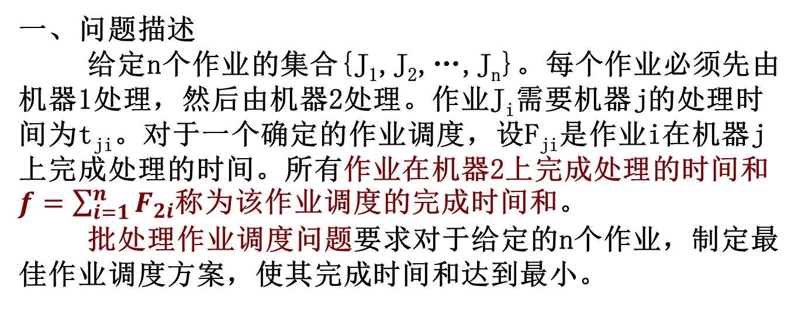
7.3 批处理作业调度
一、问题描述
给定n个作业的集合{J₁,J₂,…,J_{n}}。每个作业必须先由机器1处理，然后由机器2处理。作业J_{i}需要机器j的处理时间为t_{ji}。对于一个确定的作业调度，设F_{ji}是作业i在机器j上完成处理的时间。所有作业在机器2上完成处理的时间和$f=\sum_{i=1}^{n}{F_{2i}}$称为该作业调度的完成时间和。
批处理作业调度问题要求对于给定的n个作业，制定最佳作业调度方案，使其完成时间和达到最小。
例如：计算机系统有3个作业，每个作业都要先计算，然后将结果打印输出。计机算任务由计算机的中央处理机（器1）完成，打印输出由打印机（机器2）完成。
t_{ji} | 机器1 | 机器2
作业1 | 2 | 1
作业2 | 3 | 1
作业3 | 2 | 3

Slide 17
7.3 批处理作业调度
二、问题分析
时间 调度 次序 | 机器1 |  | 机器2
 | 开始时间 | 完成时间 | 开始时间 | 完成时间
作业1 | 0 | 2 | 2 | 3
作业2
作业3
t_{ji} | 机器1 | 机器2
作业1 | 2 | 1
作业2 | 3 | 1
作业3 | 2 | 3
2
5
5
6
5
7
7
10
时间 调度 | 机器1 |  | 机器2
 | 开始时间 | 完成时间 | 开始时间 | 完成时间
作业1 | 0 | 2 | 2 | 3
作业3 | 2 | 4 | 4 | 7
作业2 | 4 | 7 | 7 | 8
这3个作业的6种可能的调度方案:
①1,2,3；完成时间和为19
②1,3,2；完成时间和为18
③2,1,3；完成时间和为20
④2,3,1；完成时间和为21
⑤3,1,2；完成时间和为19
⑥3,2,1；完成时间和为19
时间 调度 | 机器1 |  | 机器2
 | 开始时间 | 完成时间 | 开始时间 | 完成时间
作业2 | 0 | 3 | 3 | 4
作业1 | 3 | 5 | 5 | 6
作业3 | 5 | 7 | 7 | 10
最短完成时间和为18，调度次序为1,3,2

Slide 18
7.3 批处理作业调度
A
三、算法设计
1
3
2
批处理作业调度问题要从n个作业的所有排列中找出有最小完成时间和的作业调度，所以批处理作业调度问题的解空间是一颗排列树。
按照回溯法搜索排列树的算法框架，设开始时x=[1,2, ... , n]是所给的n个作业，则相应的排列树由x[1:n]的所有排列（所有的调度序列）构成。
B
C
D
2
3
1
3
1
2
E
F
G
H
I
J
3
2
3
1
2
1
K
L
M
N
O
P
19 18 20 21 19 19
①二维数组M是输入作业的处理时间；bestf记录当前最小完成时间和；bestx记录相应的当前最佳作业调度。
②在递归函数Backtrack中：
当i>n时，算法搜索至叶子结点，得到一个新的作业调度方案。此时算法适时更新当前最优值bestf和相应的当前最佳调度bestx。
当i<n时，当前扩展结点位于排列树的第（i-1）层，此时算法选择下一个要安排的作业，以深度优先方式对相应的子树进行搜索，对不满足上界约束的结点，则剪去相应的子树

Slide 19
7.3 批处理作业调度
三、算法设计
1.区分作业i和当前第i个正在执行的作业
给x赋初值，即其中一种排列，如x=[1,3,2]；M[x[j]][i]代表当前作业调度x排列中的第j个作业在第i台机器上的处理时间；如M[x[2]][1]就意味着作业3在机器1上的处理时间。
2.bestf的初值
此问题是得到最佳作业调度方案以便使其完成时间和达到最小，所以当前最优值bestf应该初始化赋值为较大的一个值。

Slide 20
7.3 批处理作业调度
三、算法设计
3.f1、f2的定义与计算
假定当前作业调度排列为：x=[1,2,3]；f1[i]即第i个作业在机器1上的处理时间，f2[j]即第j个作业在机器2上的处理时间；则：
f1[1]=M[1][1] , f2[1]=f1[1]+M[1][2]
f1[2]=f1[1]+M[2][1] ,f2[2]=MAX(f2[1],f1[2])+M[2][2]
注意：f2[2]不光要等作业2自己在机器1上的处理时间，还要等作业1在机器2上的处理时间，选其大者。
f1[3]=f1[2]+M[3][1] ,f2[3]=MAX(f2[2],f1[3])+M[3][2]
f1只有当前值有用，可以覆盖赋值，所以定义为int型变量即可，减少空间消耗；f2需要记录每个作业的处理时间，所以定义为int *型，以便计算作业的完成时间和。
4.f2[0]的初值
f2[i]的计算都是基于上一个作业f2[i-1]进行的，所以要记得给f2[0]赋值为0。
Notes:
例如x=[3,1,2]，f1[3]=m[3][1]=2, f2[1]=f1[3]+m[3][2]=2+3=5;
f1[1]=f1[3]+m[1][1]=2+2=4, f2[1] = max( f2[1], f1[2])+m[1][2]=5+1=6;
f1[2]=f1[1]+m[2][1]=4+3=7, f2[2]=max(f2[1], f1[2]) + m[2][2] = 7+1=8;

Slide 21
private static void backtrack(int i) {
if (i > n) {
for (int j = 1; j <= n; j++) bestx[j] = x[j];
bestf = f;
} else
for (int j = i; j <= n; j++) {
f1+=m[x[j]][1]; //第x[j]个作业在机器1上的处理时间
//比较当前作业j在机器1上的时间与上一个作业i-1在机器2上的执行时间，取较大者。
f2[i]=((f2[i-1]>f1)?f2[i-1]:f1)+m[x[j]][2];
f+=f2[i]; //更新完成时间和
if (f < bestf) {
MyMath.swap(x,i,j);
backtrack(i+1);
MyMath.swap(x,i,j);
}
f1-=m[x[j]][1];
f-=f2[i];
}
}
public class FlowShop
static int n, // 作业数
f1, // 机器1完成处理时间
f, // 完成时间和
bestf; // 当前最优值
static int [][] m; // 各作业所需的处理时间
static int [] x; // 当前作业调度
static int [] bestx; // 当前最优作业调度
static int [] f2; // 机器2完成处理时间

Slide 22
作业
对于实例来说：
x[]={0,1,2,3}
M[][1]={0,2,3,2}
M[][2]={0,1,1,3}
f2[]={0,0,0,0}
bestf的初值32767
作业：画出该实例的解空间树：
t_{ji} | 机器1 | 机器2
作业1 | 2 | 1
作业2 | 3 | 1
作业3 | 2 | 3

Slide 23
7.4 0-1背包问题
问题描述：在0-1背包问题中，需对容量为c的背包进行装载。从n个物品中选取装入背包的物品，每件物品i的重量为w_{i}, 价值为p_{i}。对于可行的背包装载，背包中的物品的总重量不能超过背包的容量，最佳装载是指所装入的物品价值最高
约束条件为：
在这个表达式中，需求出x_{i}的值。x_{i}=1表示物品i装入背包中，x_{i}=0表示物品i不装入背包。
Notes:
解题思路：按贪心法的思路，优先装入价值/重量比大的物品。当剩余容量装不下最后考虑的物品时，再用回溯法修改先前的装入方案，直到得到全局最优解为止。

Slide 24
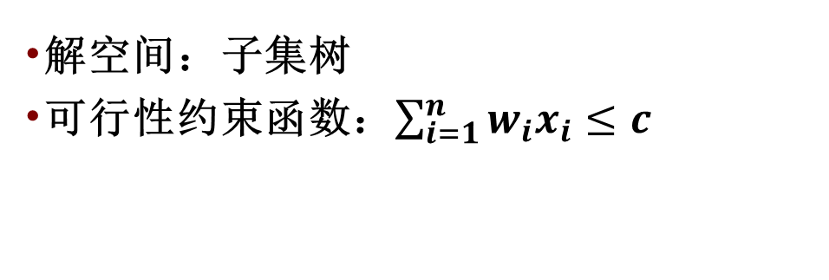
7.4 0-1背包问题
解空间：子集树
可行性约束函数：$\sum_{i=1}^{n}{w_{i}x_{i}≤c}$
在搜索解空间树时，只要其左儿子结点是一个可行结点，搜索就进入左子树；当右子树中有可能包含最优解时才进入右子树搜索，否则将右子树减去。
设r是当前剩余物品价值总和
cp是当前价值
bestp是当前最优价值
当cp+r≤bestp时，可剪去右子树
如何计算右子树中解的上界？
将剩余物品依其单位重量价值排序，然后依次装入物品，直至装不下时，再装入该物品的一部分而装满背包，由此得到的价值是右子树中解的上界。

Slide 25
7.4 0-1背包问题
对于n=3时的0-1背包问题，其解空间用一棵完全二叉树表示，如下图所示。
A
1
0
B
C
1
0
1
0
D
E
G
F
1
0
1
0
1
0
1
0
H
I
J
K
L
M
N
O

Slide 26
0-1背包问题的回溯算法
bestp表示当前最优解的装包价值，初值为0。
能走到这儿，意味着得到更优解，因此才改写。
Backtrack(int i) { if (i > n) { bestp=cp; return;} if (cw+w[i]<=c) {//x[i]=1 cw+=w[i]; cp+=p[i]; Backtrack(i+1); cw-=w[i]; cp-=p[i]; } if(Bound(i+1)>bestp) //x[i]=0 Backtrack(i+1) ; }
Bound (int i)
{ cleft = c-cw; //剩余容量
b = cp; // 以物品单位重量价值递减序装入物品
while (i<=n && w[i]<= cleft)
{ cleft - = w[i];
b+ = p[i];
i++;
}
//装满背包
if（i<=n） b+=p[i]/w[i]*cleft;
return b;
}
cw和cp是全局变量，表示当前路径已装包重量及装包价值，初值均为0 。
约束条件
限界条件
Notes:
bestp表示当前最优解的装包价值
cw表示当前路径已装包重量
cp表示当前路径已装包价值
Bound上界函数 b为上界

Slide 27
实 例
0/1背包实例，设有四件物品，其重量分别为4,8,6,2,价值分别为8,7,18,5,且背包最大容量为16。问：背包内装入哪些物品可以不超重并且达到最大价值。(分别用动态规划法和回溯法)

Slide 28
解 答
W={4, 8,6,2}
V={8,7,18,5}
按单位重量先将物品排序，排序后如下：
W′={6, 2,4,8}
V′={18,5,8,7}
S={3,4,1,2}(对应的原物品序号)

Slide 29
解 空 间 树
cw=0
cp=0
W′={6, 2,4,8}
V′={18,5,8,7}
C=16
A
cw=6
cp=18
B
cw=8
cp=23
F
C
Bound(4)=23+7=30, 30<bestp,剪枝
cw=12
cp=31
D
Bound(5)=cp>bestp
E
cw=12
cp=31
Bestp=31
cw+w[4]=19
>c,剪枝

Slide 30
解 空 间 树（续1）
W′={6, 2,4,8}
V′={18,5,8,7}
C=16
cw=0
cp=0
A
Bound(2)=0+5+8+7=20
<bestp,剪枝
cw=6
cp=18
B
Bound(4)=18+7=25
<bestp, 剪枝
cw=6
cp=18
F
C
cw=10
cp=26
D
G
Bound(5)=cp<bestp, 剪枝
E
cw+w[4]=18
>16,剪枝

Slide 31
解 空 间 树（续2）
W′={6, 2,4,8}
V′={18,5,8,7}
C=16
A
B
C
F
D
G
E
从解空间树知最优值为31，
最优解向量X={1,1,1,0}

Slide 32
最终结果
S={3,4,1,2}(对应的原物品序号)
最优解向量X={1,1,1,0}
可知最大价值31对应的物品选择是：1,3,4。

Slide 33
动态规划法解答过程
W={4, 8,6,2} V={8,7,18,5} C=16
从上表可知最优值为31。
0 | 1 | 2 | 3 | 4 | 5 | 6 | 7 | 8 | 9 | 10 | 11 | 12 | 13 | 14 | 15 | 16
 |  |  |  |  |  |  |  |  |  |  |  |  |  |  |  | 31
0 | 0 | 5 | 5 | 5 | 5 | 18 | 18 | 23 | 23 | 23 | 23 | 23 | 23 | 23 | 23 | 30
0 | 0 | 5 | 5 | 5 | 5 | 18 | 18 | 23 | 23 | 23 | 23 | 23 | 23 | 23 | 23 | 23
0 | 0 | 5 | 5 | 5 | 5 | 5 | 5 | 5 | 5 | 5 | 5 | 5 | 5 | 5 | 5 | 5
m[1][16] !=m[2][16] x[1]=1
m[2][12] =m[3][12] x[2]=0
m[3][12]!=m[4][12] x[3]=1
m[4][6]!=0 x[4]=1
最优解为(1,0,1,1)
对应物品1,3,4。

Slide 34
7.4 0-1背包问题
算法效率
计算上界函数Bound 需要O(n)时间，在最坏情况下有O(2^{n})个右儿子结点需要计算上界函数，所以解0-1背包问题的回溯算法Backtrack的计算时间为：
T(n)=O(n2^{n})

Slide 35
思考
给定：W={3,7,5,4}，V={8,5,2,1}，C=16。求其解空间树。

Slide 36
思考
W={3,7,5,4}，V={8,5,2,1}，C=16
cw=0
cp=0
Bound(2)=0+5+2+1=8
<bestp ,剪枝
A
cw=3
cp=8
B
Bound(3)=8+2+1=11<bestp ,剪枝
cw=10
cp=13
C
Bound(4)=13+1=14, 14<bestp,剪枝
cw=15
cp=15
D
Bound(5)=cp>bestp, bestp=0
cw=15
cp=15
Bestp=15
最优解向量X={1,1,1,0}
最大价值：15
对应的物品选择是：0,1,2（下标）。
cw+w[4]=19
>c,剪枝

